Slide 1
Ontwikkelingsgericht werken
Les 1
Pien Buls

Slide 3
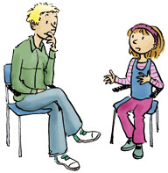
To do:
Handleiding doornemen
Wat is VVE (opdracht)
PAUZE
Thema 1: Bouwen aan spelverhalen
Opdracht 1: Ontdek en speel
Opdracht 2: Ik zie, ik zie
Opdracht 3: Spiegelblad les 1

Slide 4
Ontwikkelingsgericht werken
Doelen van vandaag:
Je kent het onderwerp van de lessen
Je kunt aangeven wat deze lessen voor jou opleveren
Je weet hoe je de studiepunten verdient
Je weet aan welke werkprocessen je werkt
Je weet aan welke OO’s deze lessen gekoppeld zijn
-----------------------------------------------------------------------------
Je kunt uitleggen wat VVE is en wat het doel is
Je kent tenminste tenminste 4 erkende VVE-programma’s

Slide 5
Aan de slag
Opdracht handleiding blz. 7 → klassikaal nabespreken
Opdracht VVE 60 min blz. 7 → klassikaal nabespreken
Opdracht in groepen na die tijd

Slide 6
Take a break!

Slide 7
doelen
Kunnen materialen inzetten om spel en taal te stimuleren
Weten volgens welke ontwikkeling constructiespel verloopt
Kennen de verschillen tussen praatvormen: speelpraten, doenpraten, denkpraten en steunpraten
Kennen de SLO/UVA doelen ‘taalontwikkeling jonge kind’ en kunnen deze inzetten om spel te verbinden en te verrijken

Slide 8
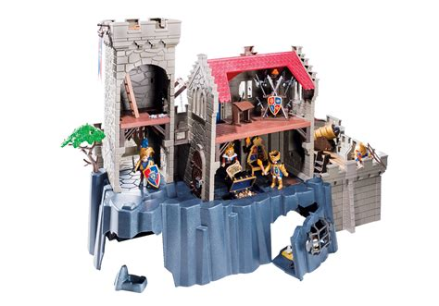
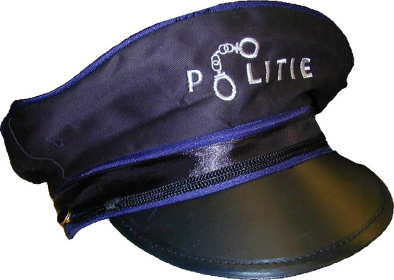
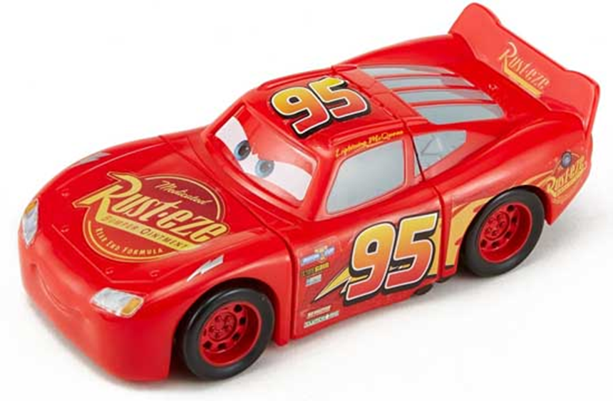
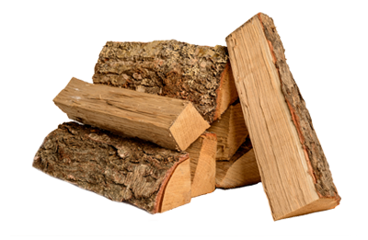
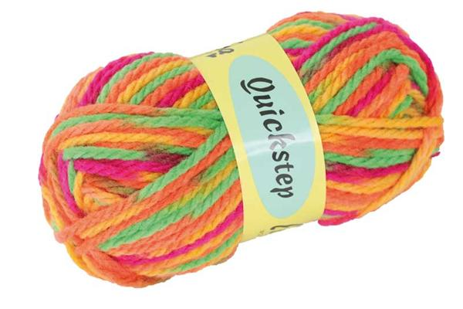
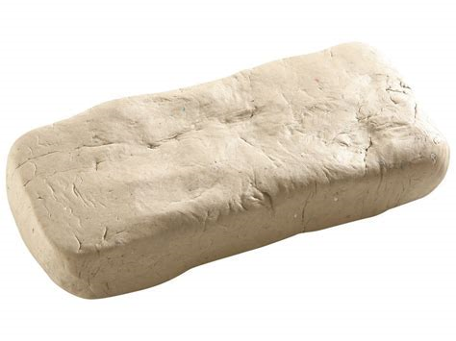
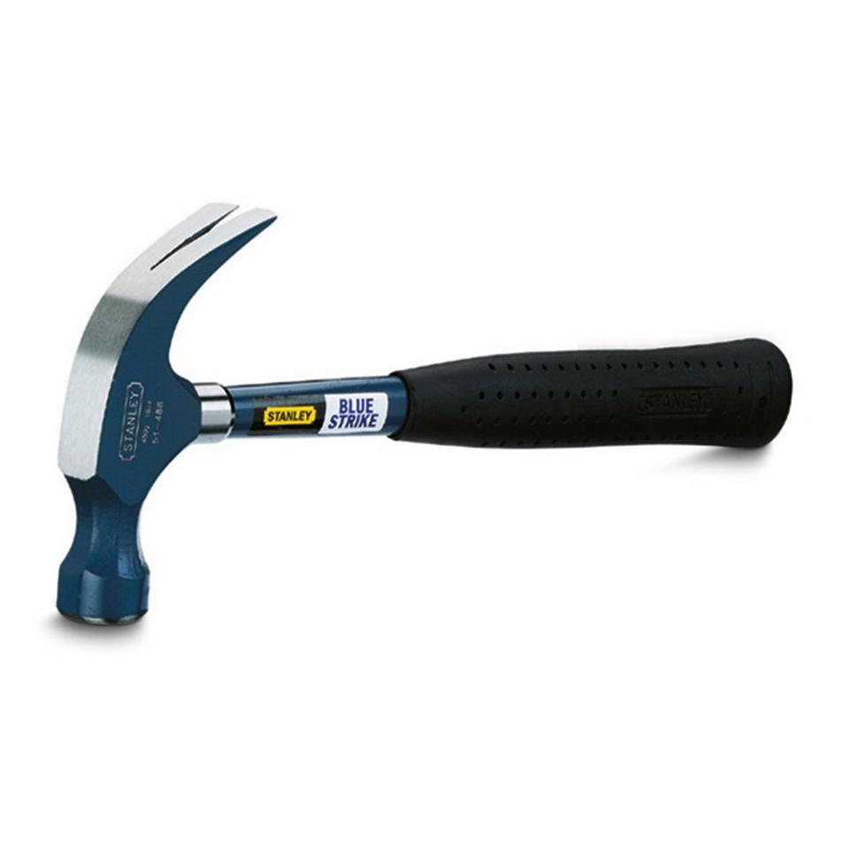
Start nieuwe Thema: Thema 1: Bouwen aan spelverhalen

Slide 9
Invullen werkblad 1 : ontdek en speel
Klassikaal nabespreken

Slide 10
Opdracht: Ontdek en speel
Maak aantekeningen.
Straks op basis van vorige afbeeldingen
Koppeling maken
Drie soorten materiaal:
Welk spel komt naar voren?
Spelmateriaal met eenduidig doel
Plezier maken Vaste inhoud: verhalen ontstaan gemakkelijk
Concreet materiaal dat de wereld representeert
Beeld de grote mensen wereld uit De ervaring van het kind geeft richting aan het spel: verkennen van de wereld
Materiaal dat van alles kan voorstellen
Ongevormd materiaal: fantasie nodig Interesse en voorkeur van het kind geven richting aan het spel; verbeelden

Slide 11
Verschillende Spelvormen
Spelvormen zijn de diverse soorten van spel waardoor kinderen leren. Er zijn verschillende spelvormen:
Bij oefenspel probeert een kind een beweging onder de knie te krijgen. Daardoor leert hij zijn eigen lichaam kennen en zijn spieren en motoriek ontwikkelen.
Bij experimenteerspel ervaart een kind de wereld en ontdekt het eigenschappen van zichzelf, andere mensen, dieren of dingen.
Onder constructiespel valt het vervormen, samenvoegen of hergroeperen van materiaal, bijvoorbeeld klei of blokken. Kinderen krijgen hierdoor zicht op ruimtelijke verhoudingen.
Bij rollenspel ervaart een kind hoe het is om zich in een bepaalde situatie te gedragen. Kinderen leren hierdoor situaties en het gedrag van mensen kennen. Ook leren ze voelen hoe het is om iemand te zijn en om dingen te doen.
Onder regelspel vallen de gecoördineerde groepsspelen, waar regels bij van toepassing zijn, zoals slagbal. Kinderen leren hierdoor regels en afspraken toepassen en samenwerken.
Bij receptief spel neemt een kind informatie vanuit de buitenwereld op en verwerkt dat in zijn spel. Kinderen leren hierbij informatie verwerken.

Slide 12
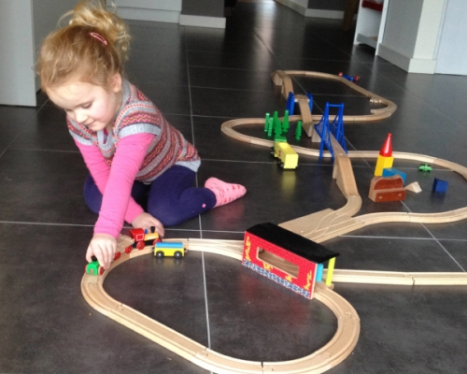
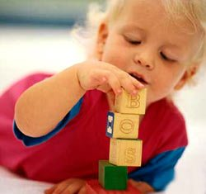
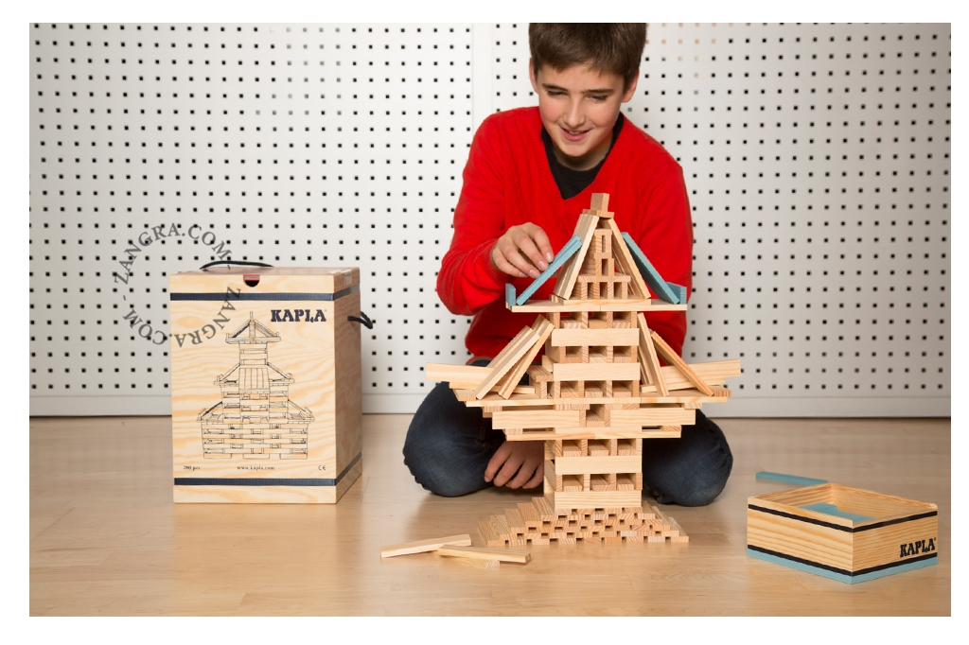
Het Constructiespel
Wat voor spel roept het materiaal op?
Wat voor soort materiaal is het?
Wat zegt dit spel over het kind?
Hoe zou je kunnen doorgaan op dit spel van het kind? Welke KANSEN zie je?
Is het materiaal voldoende uitdagend voor het kind? Of heeft het kind meer of ander materiaal nodig? Hoe zie je dat?
Wanneer zie je dat het kind aan iets meer/nieuws toe is?
Geef je kinderen de kans om te exploreren, te ontdekken en te verkennen? Waarom? En hoe doe je dat?

Slide 13
Het verbinden van taal en spel
Taalontwikkeling van het kind volgens de SLO-UvA doelen
Welke manieren zijn er om het spel te verbinden:
Praten/ contact maken (4 soorten)
Kinderen betrekken, sociaal
Na doen van het spel
Mee te spelen
Tekst lezen: Verkennen, verbinden en verrijken + SLO/UvA- doelen 'Taakontwikkeling van het jonge kind'

Slide 14
Praten met kinderen soorten praten
Speelpraten: spelen met de taal, plezier hebben, klanten en woorden benoemen
Doenpraten: woorden geven aan handelingen
Denkpraten: waar kun je aan denken (gebeurtenissen, gevoelens, gedachten)
Steunpraten: ondersteuning taal bieden

Slide 15
Opdracht: Werkblad ik zie ik zie
Kies drie platen uit die je aanspreken.
Vat samen wat je hebt geleerd. Beantwoord onderstaande vragen.
Maak de opdracht en bespreek hem daarna met je buur.
Welk soort materiaal? Welk soort spel?
Welk soort praten?
Hoe verbinden?
Hoe verrijken?

Slide 16
Spiegelblad
Elke week vul je het spiegelblad in, deze stop je in de portfolio
Kijk jezelf in de spiegel en zoek de verbinding met de praktijk

